Slide 1

Ciencia de datos

Slide 2

¿Qué es la Ciencia de Datos?
Conjunto interdisciplinario que utiliza métodos científicos, procesos, algoritmos y sistemas para crear conocimiento de manera que sea replicable y relevante.
Une estadísticas, análisis de datos, aprendizaje automático y sus métodos relacionados para comprender y analizar fenómenos reales

Slide 3
Breve Historia y Evolución
Orígenes en la Estadística y la Informática
Años 1960: Primer uso de términos relacionados con la "minería de datos"
Años 1990: Auge de la "ciencia de datos" como concepto propio
Principios del siglo XXI: Avances tecnológicos que permiten el manejo de grandes volúmenes de datos
Expansión y Madurez
Años 2010 en adelante: Explosión en la demanda de científicos de datos y reconocimiento como "el trabajo más sexy del siglo XXI"

Slide 4
Importancia en el Mundo Actual
Transformación Digital y Toma de Decisiones
Motor esencial para la toma de decisiones basada en evidencia en empresas y gobiernos
Innovación y Desarrollo
Facilita la investigación y el desarrollo de nuevos productos y servicios
Impacto Social y Económico
Ayuda a resolver problemas complejos en salud, educación, y economía
Perspectivas de Futuro
Esencial para el desarrollo de inteligencia artificial y tecnologías emergentes

Slide 5
Componentes de la Ciencia de Datos

Slide 6

1. Infraestructura y Herramientas de Almacenamiento
Bases de Datos: SQL, NoSQL
Sistemas de Archivos Distribuidos: Hadoop, Amazon S3
Data Lakes: Repositorios para almacenar datos no estructurados y estructurados

Slide 7
2. Limpieza y Preparación de Datos
Extracción, Transformación y Carga
Detección y manejo de valores faltantes
Normalización y Estandarización de datos

Slide 8
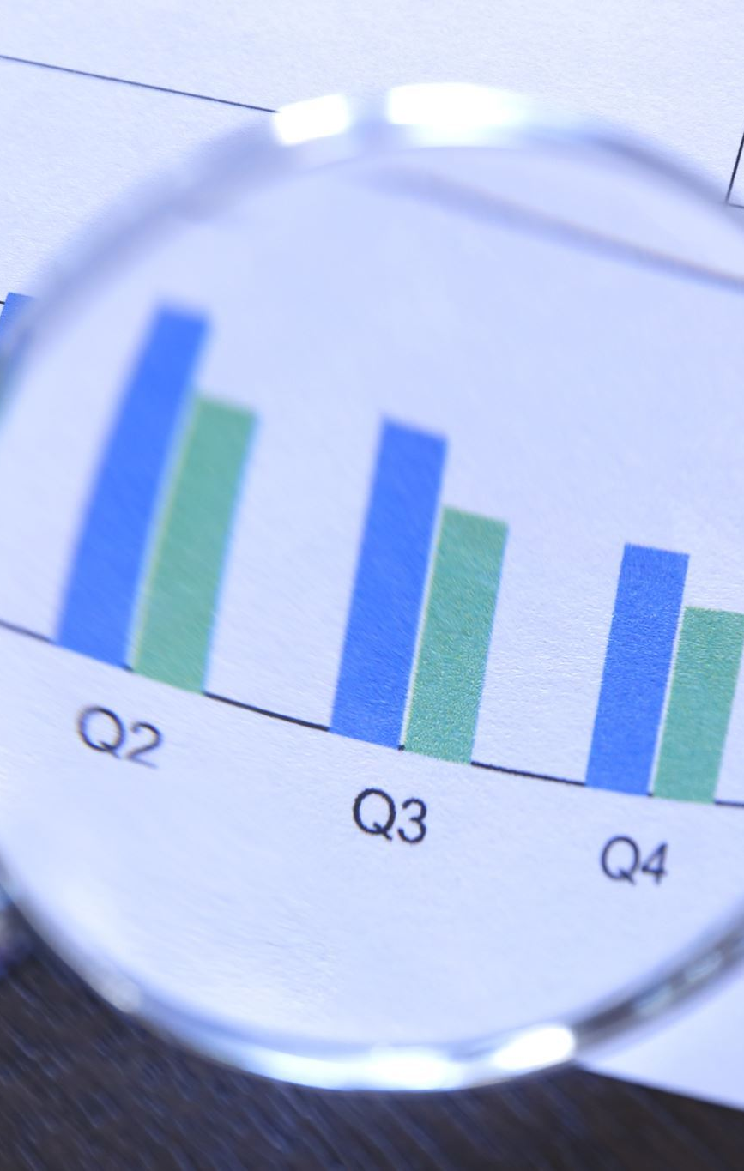
3. Exploración y Visualización de Datos
Análisis Estadístico Descriptivo
Herramientas de Visualización: Tableau, Power BI, Matplotlib, Seaborn

Slide 9
4. Modelado y Algoritmos de Machine Learning
Supervisado vs. No Supervisado
Reducción de dimensionalidad
Validación y selección de modelos

Slide 10

5.Implementación y Producción
Arquitecturas de Microservicios
Contenedores y Orquestación: Docker, Kubernetes
CI/CD para modelos de datos

Slide 11

6. Ética y Privacidad de Datos
Regulaciones como GDPR y CCPA
Anonimización y pseudonimización de datos
Transparencia y explicabilidad de modelos

Slide 12
7. Gestión y Colaboración en Proyectos de Datos
Roles Interdisciplinarios: Data Engineers, Data Scientists, Business Analysts
Control de Versiones de Código y Datos: Git, DVC
Agile y Scrum en proyectos de datos

Slide 13
Tareas de un Equipo de ds
Definición de objetivos de negocio
Priorización de proyectos de análisis de datos
Asegurar la adopción de soluciones de datos
Investigación y análisis estadístico
Desarrollo de modelos predictivos
Interpretación y presentación de resultados
Diseño de arquitecturas de datos
Mantenimiento de sistemas de base de datos
Asegurar la calidad y accesibilidad de los datos
Análisis exploratorio de datos

Slide 14

Equipo de Ciencia de Datos
Creación de informes y dashboards
Comunicación de hallazgos a la organización

Slide 15

Dónde Agrega Valor la Ciencia de Datos

Slide 16

Optimización de Decisiones
Análisis predictivo para la toma de decisiones
Modelado de riesgos y beneficios

Slide 17
Innovación y Desarrollo de Productos
Identificación de tendencias y necesidades del mercado
Personalización de productos basada en datos
Diseño de productos mediante pruebas A/B y análisis de feedback

Slide 18

Mejora de la Experiencia del Cliente
Segmentación de clientes y marketing dirigido
Análisis de sentimiento y feedback de clientes
Servicio al cliente predictivo y personalizado

Slide 19

Eficiencia Operacional
Optimización de la cadena de suministro
Predicción de mantenimiento de equipos
Automatización de procesos mediante inteligencia artificial
Detección de fraude y seguridad cibernética
Análisis financiero y de mercado
Simulaciones para prevenir escenarios adversos

Slide 20

Investigación y Desarrollo
Big Data en la investigación científica
Ciencia de datos en estudios genómicos y farmacéuticos
Colaboraciones entre IA y científicos para descubrimientos acelerados

Slide 21
Política y Sociedad
Análisis de tendencias sociales y políticas
Planificación urbana y gestión de servicios públicos
Contribución a la sostenibilidad y medio ambiente

Slide 22
Retos y ética en la ciencia de datos

Slide 23

Introducción
Crecimiento exponencial de los datos
Importancia en la toma de decisiones estratégicas
Ciencia de datos en la intersección de estadística, informática y conocimiento del dominio

Slide 24
Retos en la Ciencia de Datos
Volumen y Gestión de Datos: Asegurar el almacenamiento y procesamiento eficiente de grandes volúmenes de datos
Variedad y Complejidad: Integrar y analizar datos de múltiples fuentes y formatos
Velocidad y Actualización: Manejar la rapidez de generación de datos y la necesidad de análisis en tiempo real
Veracidad y Calidad de Datos: Garantizar la precisión, integridad y confiabilidad de los datos

Slide 25

Ética en la Ciencia de Datos
Privacidad de los Datos: Respeto por la privacidad individual y protección contra el uso indebido de datos personales
Sesgo y Discriminación: Prevenir sesgos en algoritmos que puedan conducir a la discriminación
Transparencia y Explicabilidad: Crear sistemas que sean transparentes y cuyas decisiones puedan ser explicadas
Responsabilidad: Establecer claridad en la responsabilidad de las decisiones tomadas con el apoyo de sistemas de datos

Slide 26
El Científico de Datos
Título en Ciencia de Datos, Estadística, Informática, Matemáticas o campos relacionados
Formación continua para mantenerse actualizado con las últimas tendencias y tecnologías
Habilidades Necesarias
Análisis estadístico, Machine Learning, Minería de datos
Manejo de bases de datos SQL/noSQL
Visualización de datos y habilidades de presentación

Slide 27
El Científico de Datos
Pensamiento crítico y resolución de problemas
Día a día del rol
Tareas Comunes
Limpieza y preparación de conjuntos de datos
Desarrollo y optimización de modelos de Machine Learning
Análisis exploratorio de datos para identificar patrones y tendencias
Creación de dashboards y reportes para comunicar hallazgos
Colaboración
Trabajo con equipos multidisciplinarios

Slide 28
El Científico de Datos
Participación en reuniones para la definición de requerimientos y estrategias de análisis de datos
Desafíos Comunes
Manejo de Grandes Volúmenes de Datos
Almacenamiento, procesamiento y análisis de datos "big data"
Calidad de Datos
Aseguramiento de la integridad y precisión de los datos
Actualización Tecnológica
Mantenerse al día con el cambio constante de herramientas y algoritmos
Comunicación de Resultados

Slide 29
El Científico de Datos
Traducir hallazgos complejos a lenguaje entendible para stakeholders
Herramientas del Científico de Datos
Software y Lenguajes de Programación
Python, R, Julia
Herramientas de ETL como Talend, Informatica
Plataformas de análisis de datos como SAS, SPSS
Técnicas Estadísticas
Modelos predictivos
Análisis de regresión

Slide 30
El Científico de Datos
Pruebas de hipótesis y series temporales
Visualización de Datos
Tableau, Power BI, D3.js
Proyectos
Desarrollo de sistemas de recomendación personalizados para e-commerce
Análisis predictivo para la prevención de enfermedades en el sector salud
Optimización de rutas logísticas en transporte utilizando algoritmos de Machine Learning
Logros

Slide 31
El Científico de Datos
Aumento en eficiencia operativa y reducción de costos
Mejoras en la toma de decisiones basada en datos
Contribución a la investigación y publicaciones científicas

